Slide 1
genieproject.eu
Herramientas TIC para el intraemprendimiento

Slide 2
Índice
1
Herramientas TIC para la gestión del tiempo
1.1 Benefits and gaps
1.2 Time management tools
2
Gestión de tareas en equipo
2.1 Diseñar tu propia estrategia de equipo
2.2 Implementar tu propia estrategia de equipo

Slide 3
Objetivos
Al final de este módulo podrás:
Hacer un uso más eficiente de tu tiempo
Gestionar mejor el trabajo en equipo y la asignación de tareas
Conocer y utilizar herramientas para ayudarte en el proceso de gestión de tareas

Slide 4
Unidad 1
Herramientas TIC para la gestión del tiempo
1.1 Beneficios y lagunas
1.2 Herramientas de gestión del tiempo

Slide 5
1. Herramientas TIC para la gestión del tiempo
1.1 Beneficios y brechas
Hoy en día, el tiempo es la cuestión. De hecho, tener buenas habilidades de gestión del tiempo y conocernos bien permiten una mejor tasa de finalización de tareas y libera tiempo valioso para aventurarse en proyectos personales o intraemprendedores. Es por eso que, ahora más que nunca, la importancia de estar organizado no puede subestimarse.
Esto choca con el papel secundario que la gestión del tiempo se da en algunas culturas de la empresa, siendo tratada como una habilidad secundaria en lugar de una clave. Como era de esperar, este problema crece exponencialmente cuando se trata de proyectos intraemprendedores, que debido a su carácter “adicional” a menudo están estrechamente programados alrededor de la actividad principal.
Fuente n.º: 1

Slide 6
1. Herramientas TIC para la gestión del tiempo
1.2 Herramientas de gestión del tiempo
Con el fin de ayudarnos con nuestros primeros pasos en el mundo de la gestión del tiempo o realmente llevar nuestras habilidades de organización al siguiente nivel, aquí hay una selección de herramientas (con planes gratuitos y de pago):
Gestión del tiempo: tener un control total sobre su tiempo es la clave para mejorar el trabajo y la vida fuera del trabajo.
es una aplicación gratuita de seguimiento del tiempo que ofrece a los usuarios, ya sean individuos o equipos, una gama de herramientas relacionadas con el tiempo para monitorear las cuentas atrás, el tiempo dedicado a una tarea o el tiempo facturable.
De forma mucho más exhaustiva, cuenta con un enorme número de herramientas de seguimiento del tiempo, como la guía de tareas, las sesiones de enfoque y una colección de informes, con el objetivo de proporcionar un análisis en profundidad de la asignación del tiempo del usuario.
Fuente n.º: 4, 5

Slide 7
1. Herramientas TIC para la gestión del tiempo
1.2 Herramientas de gestión del tiempo
Marketing en redes sociales: Programar nuestras publicaciones es vital para cualquier estrategia de redes sociales. Desafortunadamente, no podemos estar 24/7 delante de nuestra pantalla esperando el momento adecuado para publicar ese brillante meme o infografía.
por ejemplo, admite hasta 20 plataformas de redes sociales, incluyendo Twitter, Facebook, Instagram, Tiktok, Linkedin y Youtube. Su plan gratuito permite administrar 2 cuentas y programar hasta 5 publicaciones. Además, es compatible con la automatización posterior: lo que significa que las actualizaciones específicas de blog y web se pueden publicar automáticamente.
incluye características similares, con aún mejores posibilidades de automatización y un plan gratuito que permite administrar 3 cuentas sociales y programar hasta 10 publicaciones.
Fuente n.º: 6, 7

Slide 8
1. Herramientas TIC para la gestión del tiempo
1.2 Herramientas de gestión del tiempo
Uso de la pantalla: Con el fin de mejorar nuestra gestión del tiempo, comprobar nuestro tiempo de pantalla es clave, por lo que nuestros esfuerzos se pueden optimizar, evitando la fatiga.
AppDetox permite a los usuarios monitorear su tiempo de pantalla, creando reglas de bloqueo personalizadas y listas de bloqueo de aplicaciones.
Moment incluye reglas en varios dispositivos y extensiones de navegador, aunque solo con planes de pago.
Fuente n.º: 8, 9

Slide 9
1. Herramientas TIC para la gestión del tiempo
1.2 Herramientas de gestión del tiempo
Gestión y organización de proyectos: Como veremos en la siguiente unidad, estas aplicaciones permiten a los usuarios administrar muchos parámetros, como la lista de tareas, los plazos, la clasificación, el uso compartido y la carga de archivos adjuntos, convirtiéndose en una especie de «centro de organización». La mayoría de ellos permiten compartir contenido con otros usuarios.
Buenos ejemplos de esto son y . Aunque cada uno de ellos incluye un conjunto de características esenciales y esperables como las mencionadas anteriormente, todavía tienen sus propios trucos bajo la manga para ayudarte a cogerle el truco a la productividad.
Fuente n.º: 10, 11, 12, 13

Slide 10
Unidad 2
Gestión de tareas en equipo
2.1 Diseñar tu propia estrategia de equipo
2.2 Implementar tu propia estrategia de equipo

Slide 11
2. Gestión de tareas en entornos de trabajo en equipo
2.1 Diseñar tu propia estrategia de equipo
Por lo general, el éxito es una consecuencia directa de una estrategia adecuada, de ahí la importancia de saber cómo planificar, es decir, diseñar un diagrama de flujo de trabajo sólido para mapear eficazmente los pasos necesarios para llevar el proyecto a buen término.
Fuente n.º: 2

Slide 12
2. Gestión de tareas en entornos de trabajo en equipo
2.1 Diseñar tu propia estrategia de equipo
Haz una lista de todas las tareas que tu equipo necesita completar
Enumera los plazos y los plazos para cada tarea
Asigna una prioridad para cada tarea
Ten en cuenta cualquier otra información relevante para cada tarea
Distribuye las tareas entre el equipo de manera equilibrada
Mantén el progreso del equipo monitorizado
Ten en cuenta que esta es solo una propuesta, así que no dudes en modificarla para que pueda adaptarse mejor a tus necesidades.
Fuente n.º: 2

Slide 13
2. Gestión de tareas en entornos de trabajo en equipo
2.2 Implementar tu propia estrategia de equipo
Una vez hemos diseñado nuestro propio plan, es hora de implementarlo. Como se vio en la unidad anterior, existen varias alternativas que proporcionan soluciones limpias, simples y efectivas al mantener público el progreso y minimizar el flujo de correo electrónico y los canales de comunicación.
En esta ocasión, se utilizará la versión gratuita de Asana para ilustrar el proceso de implementación mencionado anteriormente. Ten en cuenta que, en cualquier caso, todas las cuentas nuevas tienen un mes gratis de Premium (lo que añade más funciones)
Fuente n.º: 2, 11

Slide 14
2. Gestión de tareas en entornos de trabajo en equipo
2.2 Implementar tu propia estrategia de equipo
Haz una lista de todas las tareas que tu equipo necesita completar:
Este es un paso clave ya que definirá la estructura del proyecto. Los nombres y alcances de las tareas deben ser lo más concretos y concisos posible. Como veremos más adelante, la mayoría de los programas, como la versión gratuita de Asana, en este caso, permiten tareas y subtareas dentro de ellos.
Fuente n.º: 2

Slide 15
2. Gestión de tareas en entornos de trabajo en equipo
2.2 Implementar tu propia estrategia de equipo
Desglosar las tareas voluminosas
Tareas más ligeras, de tamaño similar, facilitan la asignación
Cargas de trabajo equilibradas
Mejor distribución del trabajo
Procesos más rápidos
Fuente n.º: 2

Slide 16
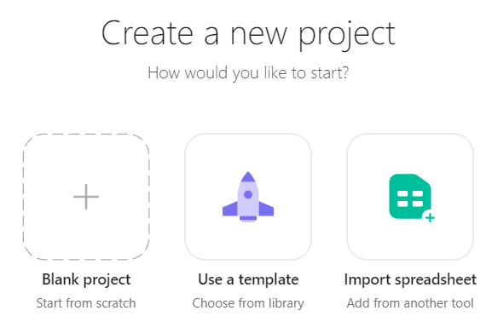
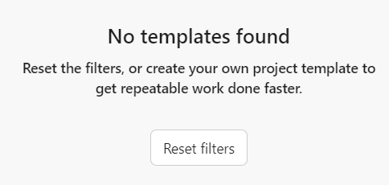
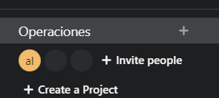
2. Gestión de tareas en entornos de trabajo en equipo
2.2 Implementar tu propia estrategia de equipo
Una vez en el panel de control de Asana, haz clic en cualquiera de los símbolos + a tu izquierda para crear un nuevo proyecto (1) y elige tu primer paso (2).
Consejo profesional: para acceder a algunas de las plantillas, haz clic en «Usar una plantilla» (cohete azul, 2) y luego en «Restablecer filtros» (bajo el sofá azul, 3). ¡Así podrás acceder a algunas plantillas sin tener que empezar desde cero!
2
1
3
Fuente n.º: 11

Slide 17
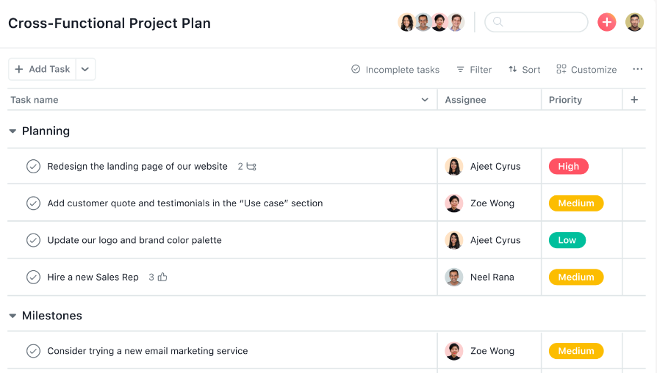
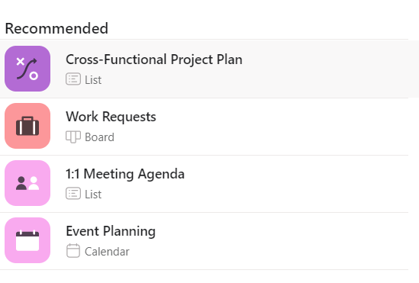
2. Gestión de tareas en entornos de trabajo en equipo
2.2 Implementar tu propia estrategia de equipo
En este caso, estamos utilizando una pantalla basada en listas (1) para la distribución del proyecto. En algunos casos, los diseños de tablero (2) o calendario (3) pueden ser más visuales, especialmente con proyectos más simples y urgentes. Luego, solo se trata de nombrar el proyecto, personalizar su icono y ajustar su configuración de privacidad.
1
2
3
Fuente n.º: 11

Slide 18
2. Gestión de tareas en entornos de trabajo en equipo
2.2 Implementar tu propia estrategia de equipo
Lista de plazos para cada tarea: Al estimar la duración de una tarea, ten en cuenta que las tareas no solo tienen una longitud variable, sino que también deben tenerse en cuenta los diferentes ritmos de trabajo de las personas que las realizan.
En cualquier caso, las estimaciones de plazos deben tener en cuenta el tiempo adicional para encajar eventos imprevistos, ¡las condiciones ideales son solo teóricas!
Asignar una prioridad para cada tarea: la asignación prioritaria debe responder a preguntas como:
¿No comprometería esta tarea la viabilidad del proyecto?
¿Impediría que el equipo comenzara otros?
¿Cómo de cerca está la fecha límite?
Fuente n.º: 2

Slide 19
2. Gestión de tareas en entornos de trabajo en equipo
2.2 Implementar tu propia estrategia de equipo
En Asana, los plazos se pueden establecer al hacer clic en "Fecha de vencimiento" (1), mientras que las prioridades se pueden seleccionar haciendo clic en "Prioridad" (2).
1
2

Slide 20
2. Gestión de tareas en entornos de trabajo en equipo
2.2 Implementar tu propia estrategia de equipo
Ten en cuenta cualquier otra información relevante para cada tarea: No todas las tareas se pueden explicar con un título esquemático, por eso a menudo se necesita información como descripciones detalladas, archivos adjuntos, actualizaciones e incluso subtareas.
No dudes en agregar y solicitar estos detalles, ya que ahorran mucho tiempo en carreras de doble verificación y llamadas de confirmación: es mucho más rápido tener un solo lugar en vez de revisar varios.
Además de eso, estos sitios pueden ser inaccesibles para los miembros del equipo, ¡lo que significa que no pueden ayudar!
¡Recuerda mantener la información del proyecto lo más pública y centralizada posible!
Fuente n.º: 2

Slide 21
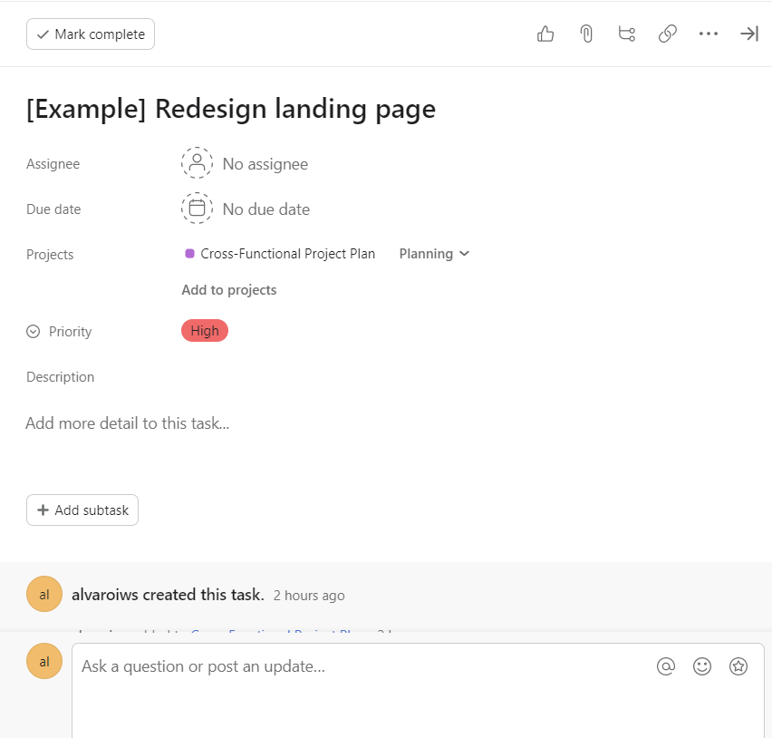
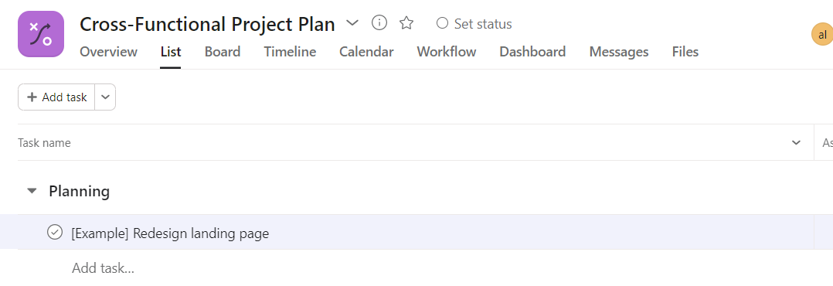
2. Gestión de tareas en entornos de trabajo en equipo
2.2 Implementar tu propia estrategia de equipo
2
3
4
Para agregar detalles de tareas en Asana, simplemente haz clic en «Detalles» (1) justo debajo de la flecha, a la izquierda del campo «Asignado». Luego, hay botones para adjuntar archivos (2), agregar subtareas (3), compartir tareas (4), incluir una descripción (5) y publicar comentarios/actualizaciones (6)
5
3
1
6
Fuente n.º: 11

Slide 22
2. Gestión de tareas en entornos de trabajo en equipo
2.2 Implementar tu propia estrategia de equipo
Distribuir las tareas entre el equipo de manera justa
Cada persona tiene una variedad diferente de cualidades. Es por eso que conocer las habilidades de tu equipo es clave para hacer un balance exitoso de tus recursos para trabajar en equipo. Al asignar tareas ten en cuenta estos factores tanto como la longitud/complejidad de la tarea en sí, así que no te preocupes si los miembros del equipo tienen diferentes cantidades de tareas en un momento dado, ¡el punto es equilibrar la carga de trabajo!
Mantén el progreso del equipo monitoreado.
A medida que el proyecto avanza, el monitoreo de su desarrollo puede ser un gran avance. Eso permitirá a los miembros del equipo saber dónde están realmente en cada momento. ¡Hay una gran diferencia entre tener todas las tareas asignadas y tener este "mapa" mostrando su posición en todo momento!
Fuente n.º: 2

Slide 23
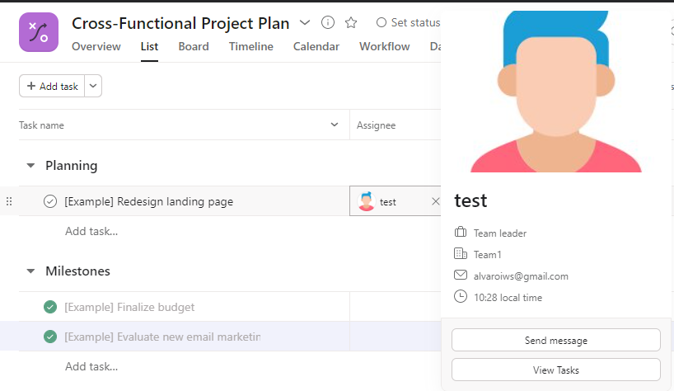
2. Gestión de tareas en entornos de trabajo en equipo
2.2 Implementar tu propia estrategia de equipo
El progreso se puede rastrear fácilmente dentro de Asana marcando tareas (1) y subtareas (accesible al hacer clic en los detalles, justo al lado de los detalles del asignado, 2).
En cuanto a la carga de trabajo de los miembros del equipo, al pasar el cursor sobre los detalles del asignado (3) se mostrará un menú que muestra los detalles de esta persona, con una opción para mostrar sus tareas (4) en un tablero de calendario visual.
1
2
3
4
Fuente n.º: 11

Slide 24
¡Ponte a prueba!
3. ¿Debería mantenerse pública la información del proyecto por defecto?
No, está cubierto por el RGPD de tus compañeros de equipo
Sí, ya que ayudaría a progresar
No, el líder del proyecto no necesita saberlo
Responde a las siguientes preguntas:
1. ¿Las habilidades organizativas tienen un papel explícito y principal en la cultura empresarial?
En su mayoría sí
Sí, pero solo para intraemprendedores
En su mayoría no
4. ¿Es Trello una aplicación de gestión de uso de pantalla?
Sí, sí.
No
Sí, pero solo en su plan de pago
2. ¿Es tener resentimientos hacia tus compañeros de equipo un cierre de plan adecuado?
Sí, es mi elección típica
Sí, pero solo en ciertas ocasiones
No, nunca lo haría.
5. ¿Deberían todos los compañeros tener el mismo número de tareas?
Sí, por supuesto
No, siempre y cuando tengan una carga de trabajo similar
No, el líder está exento

Slide 25
¡Ponte a prueba!
3. ¿Debería mantenerse pública la información del proyecto por defecto?
No, está cubierto por el RGPD de tus compañeros de equipo
Sí, ya que ayudaría a progresar
No, el líder del proyecto no necesita saberlo
Solución:
1. ¿Las habilidades organizativas tienen un papel explícito y principal en la cultura empresarial?
En su mayoría sí
Sí, pero solo para intraemprendedores
En su mayoría no
4. ¿Es Trello una aplicación de gestión de uso de pantalla?
Sí, sí.
No
Sí, pero solo en su plan de pago
2. ¿Es tener resentimientos hacia tus compañeros de equipo un cierre de plan adecuado?
Sí, es mi elección típica
Sí, pero solo en ciertas ocasiones
No, nunca lo haría.
5. ¿Deberían todos los compañeros tener el mismo número de tareas?
Sí, por supuesto
No, siempre y cuando tengan una carga de trabajo similar
No, el líder está exento

Slide 26
Resumiendo
¡Bien hecho! Ahora sabes más sobre:
Organización y cómo hacer un mejor uso de tu tiempo
Involucrar a su equipo y hacer al todo más que la suma de sus partes
Planificación y gestión eficiente del tiempo

Slide 27
Bibliografía (1)
https://www.mindtools.com/arb6j5a/what-is-time-management
https://monday.com/blog/teamwork/team-task-management/
https://www.myindielifeblog.net/blog/buffer-free-plan
https://clockify.me/
https://www.rescuetime.com/
https://www.hootsuite.com/

Slide 28
Bibliografía (2)
https://buffer.com/
https://appdetox.github.io/
https://appadvice.com/app/moment-cut-screen-time/771541926
https://trello.com/
https://asana.com/
https://slack.com/
https://evernote.com/

Slide 29
genieproject.eu
¡Muchas gracias!

